Slide 1


Бүгінгі күндеріңе сәттілік!
Сабақта белсенді бол!

Slide 2



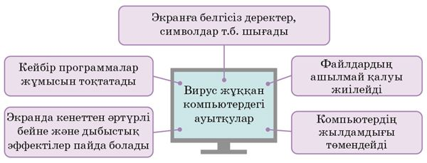

Сабақтың тақырыбы: Антивирустық қауіпсіздік
Сабақтың мақсаты:
-Компьютерді зиянды бағдарламалардан қорғау тәсілдерін біледі;
-Компъютерлік вирустардың жілтелуі бойынша түсінеді;
Компьютерлік вирус – шағын көлемдегі, компьютерге зиян келтіру үшін жазылған арнайы программа.
Қазіргі кездегі вирустарды негізгі екі топқа бөліп қарауға болады:
​– резиденттік (компьютер жадында тұрақты сақталатын) вирустар;
​– резиденттік емес (компьютер жадында тұрақты сақталмайтын) вирустар.

Slide 3
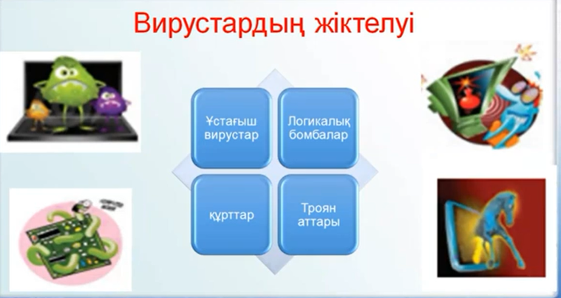
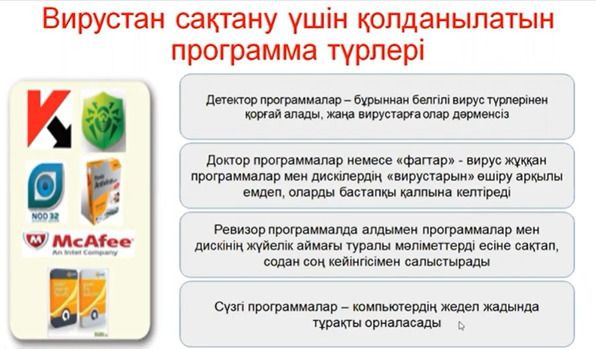
Компьютеріңде вирус болған жағдай болды ма?
-Қандай белгілер байқалды?
-Қалай шешім қабылдадың?
-Қандай антивирус қолдандың?
-Оқушылар өз тәжірибесін қысқаша жазып немесе ойша талдайды.

Slide 4


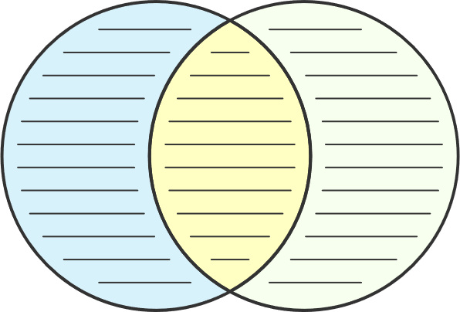
1. Керек сөзді таңда.
....................вирус – арнайы ..................шағын көлемді ..................программа.
2. ЖИ қолданып Интернеттен компьютерлік вирус пен телефондағы вирустардың ұқсастықтары мен айырмашылығы туралы ақпарат жина.
Сергіту сәті https://youtu.be/x55XBpf1b1s

Slide 5



3. Документ (Құжат) бумасын компьютер сыныбындағы антивирустық программамен тексеріп шық. Алынған нәтижемен танысып, оны дәптеріңе жаз.
4. Болашақта компьютерлік вирустардың даму қаупі мен келтіретін зияны туралы болжам жаса

Slide 6

5. ЕБҚ оқушы тапсырмасы:
«Менің компьютерімде вирус болған кезде…» «Мен антивирус бағдарламасын қолдандым, себебі…»
6. Кестені толтырыңыздар
Программаның атауы | артықшылығы | кемшілігі
Доктор программалар
Детектор программалар
Ревизор программалар

Slide 7

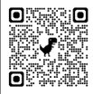
7. Тапсырманы орында
Сілтемені басып немесе QR ді сканерлеп тапсырманы орында
Қорытынды сұрақтар:
1. Компьютердің вируспен зақымдалғанының негізгі белгілері қандай?
2. Компьютер программасына вирус кіріп, жұмыс істеу қабілетін бұзғанда оның жұмысын қайта қалпына келтіруге бола ма?
3. Компьютерде вирус қайдан пайда болады?
4. Компьютерлік вирустарды әсер ету дәрежесіне байланысты қалай жіктеуге болады?
5. Компьютерлік вирустан қалай қорғануға болады?
Үй тапсырмасы: Антивирустық программалардың басқа программалардан айырмашылығын анықта.
Сабақты қорытындылау:
Рефлексия

